Slide 1


Inteligencia Artificial
Orígenes y aplicación en sistemas reales
Marcos Díez García
marcos.diezgarcia.es@ieee.org
@_Parsec_
https://github.com/marcosdg/intro-AI-presentation

Slide 2
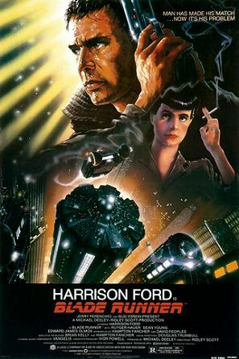
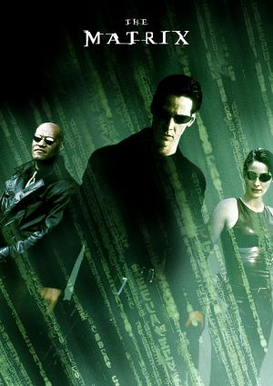
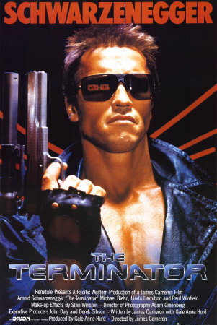

Slide 3
¿Qué es la Inteligencia Artificial?
¿Por qué es importante?
¿Dónde es aplicable?
Aplicaciones.

Slide 4
¿Qué es la Inteligencia Artificial?

Slide 5
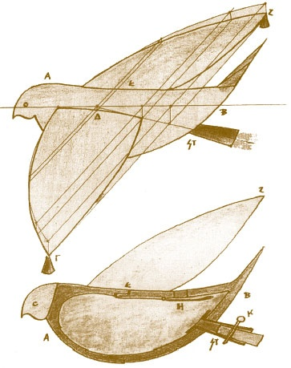

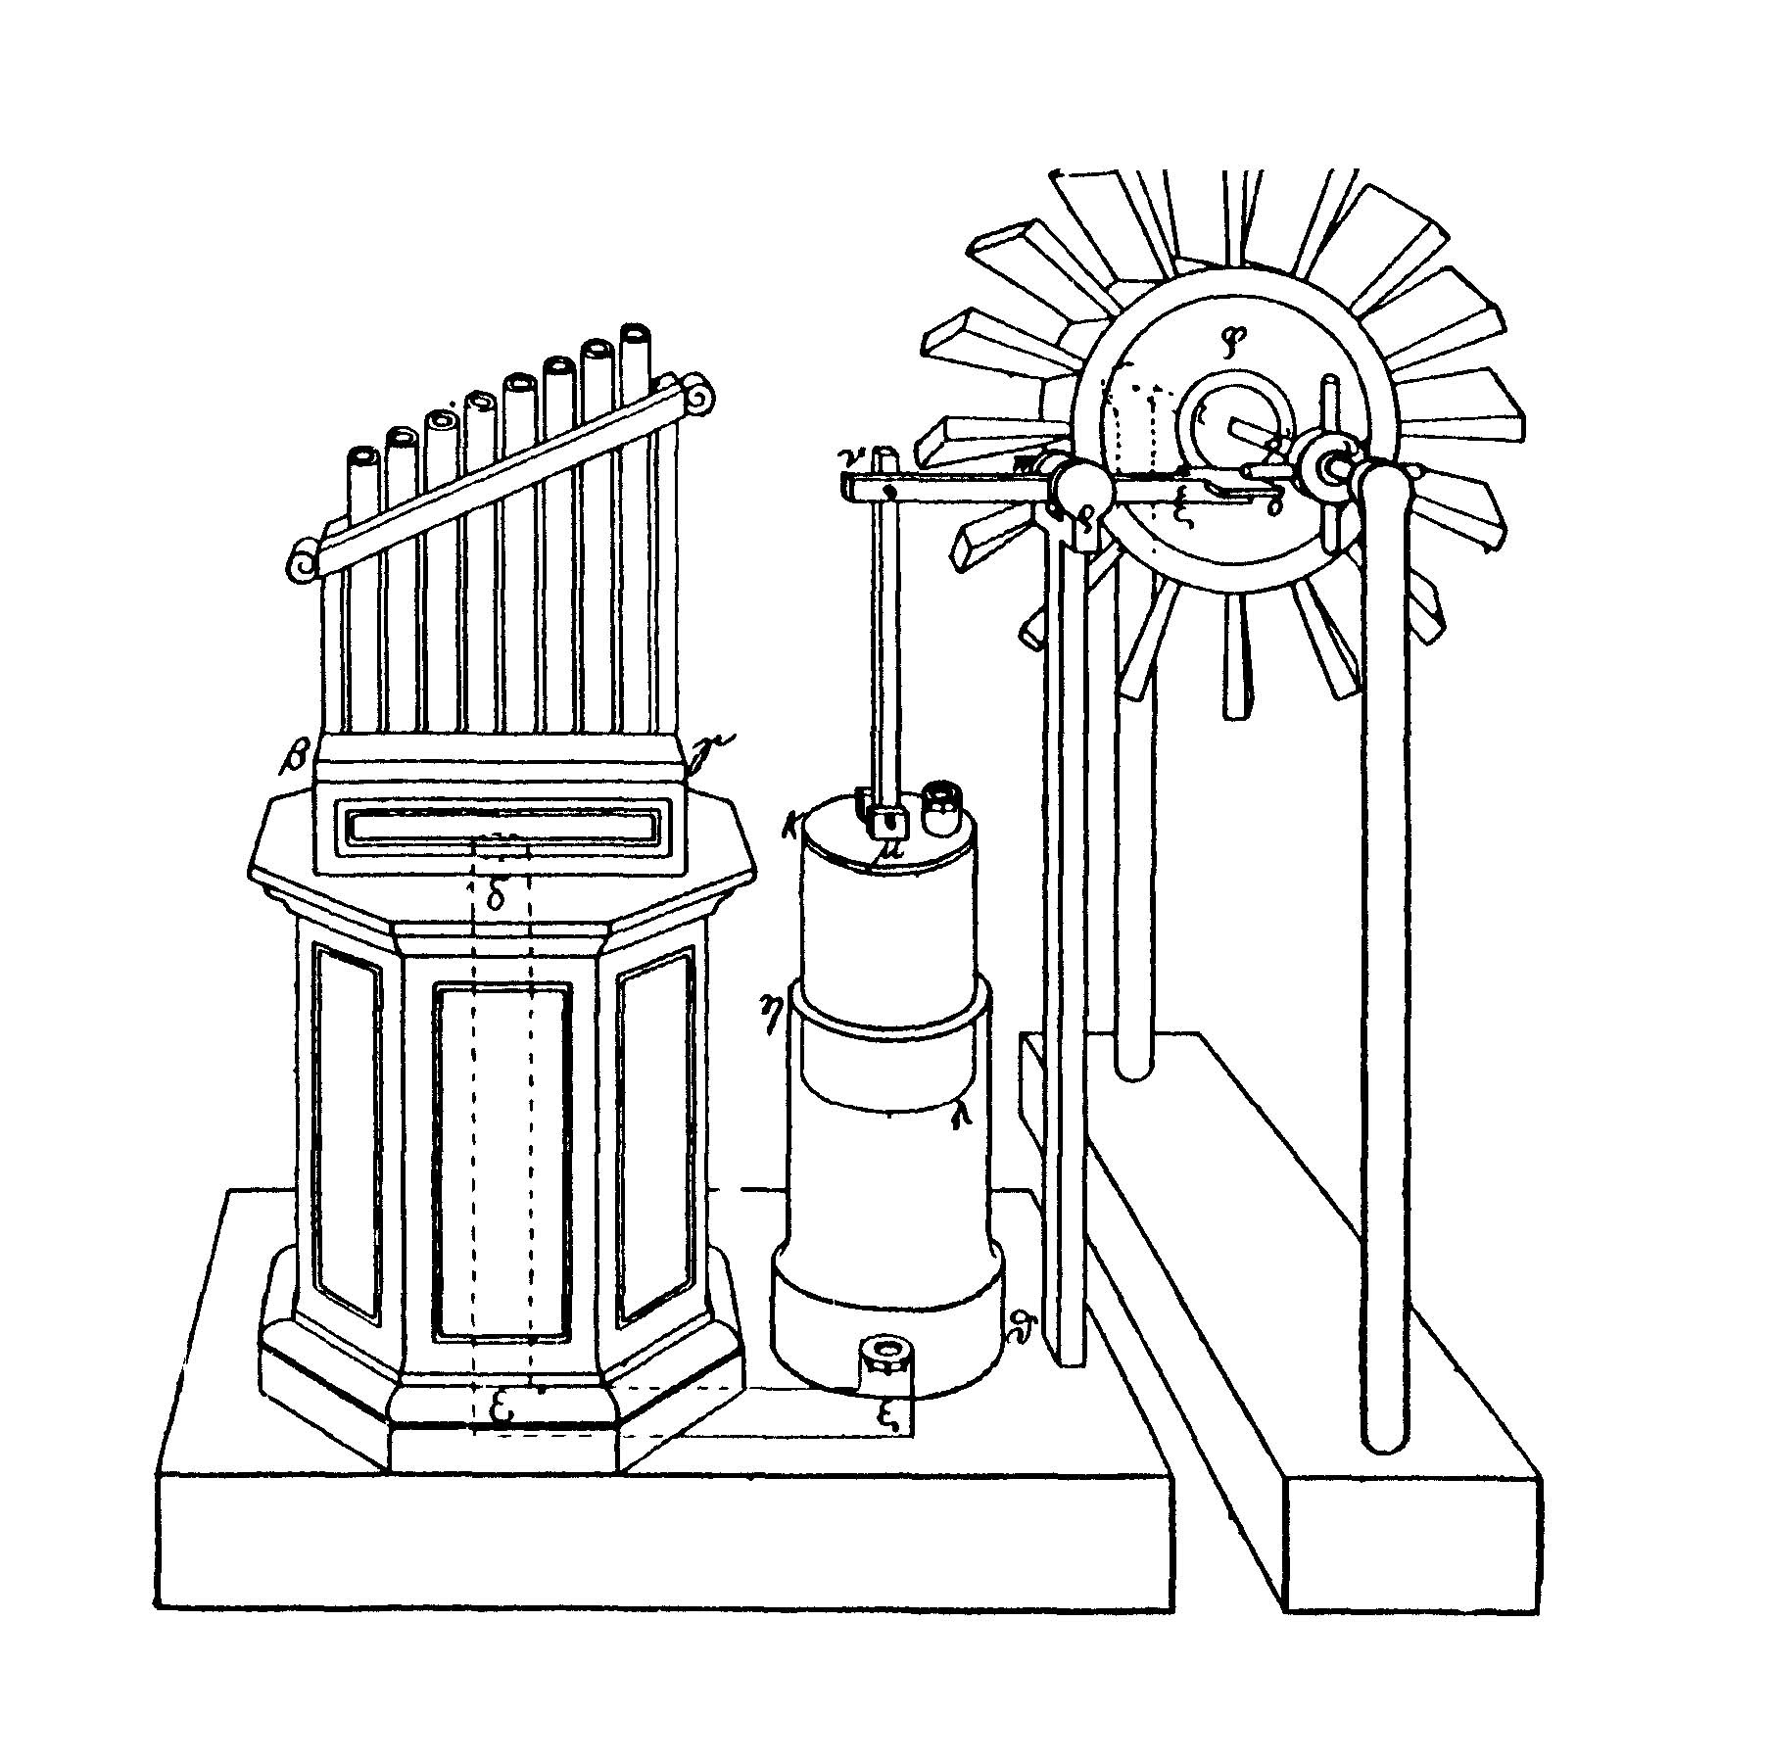
Las primeras máquinas...
Arquitas de Tarento
(428 ac – 347 ac)
Mecanismo de Anticitera
(~ 100 ac)
Herón de Alejandría
(10 dc – 70 dc)
http://plato.stanford.edu/entries/archytas/
https://en.wikipedia.org/wiki/Antikythera_mechanism
https://en.wikipedia.org/wiki/Hero_of_Alexandria#Inventions

Slide 6
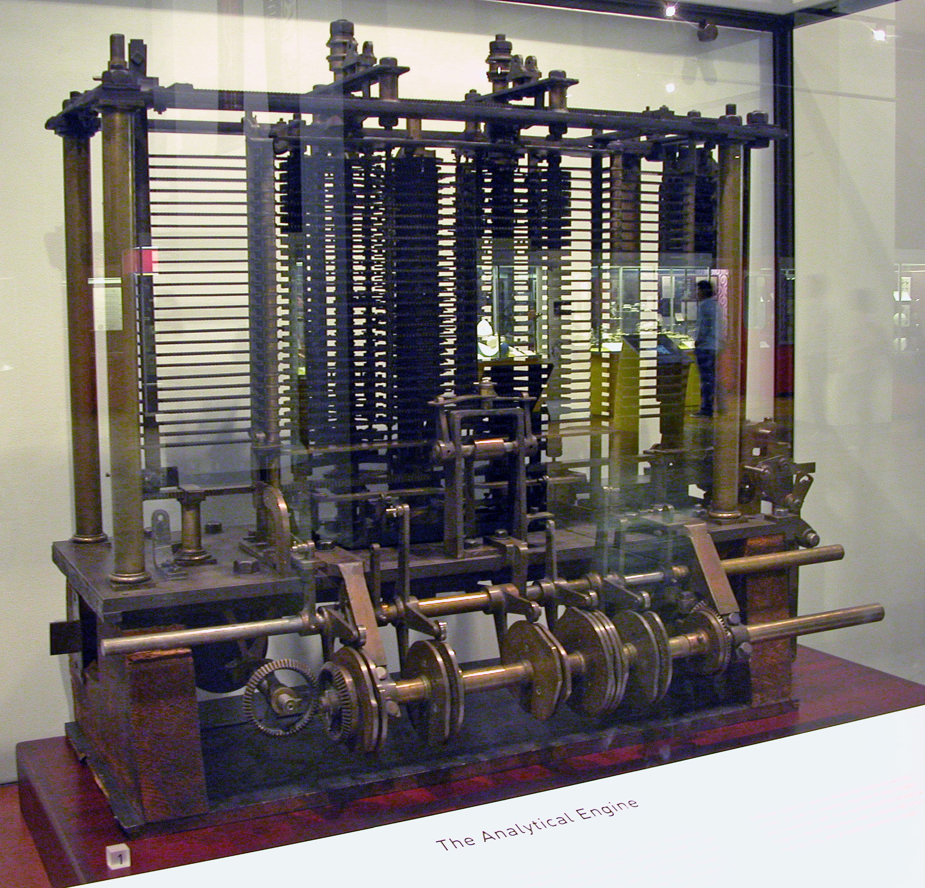
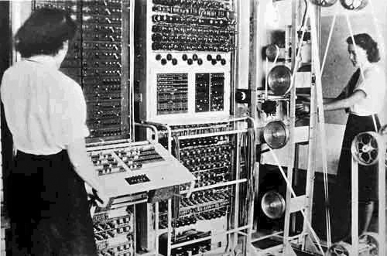
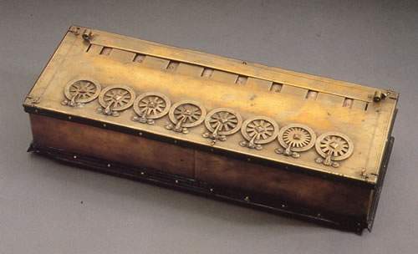
...algunas más modernas.
“Pascalina”
(1649)
“The Analytical Engine”
(1834)
“Colossus”
(1943)
http://www.neatorama.com/2008/01/25/the-wonderful-world-of-early-computing/#!bP34aL
https://en.wikipedia.org/wiki/Analytical_Engine
https://en.wikipedia.org/wiki/Colossus_computer

Slide 7
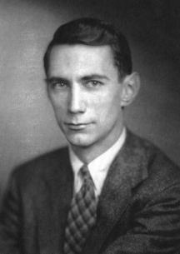
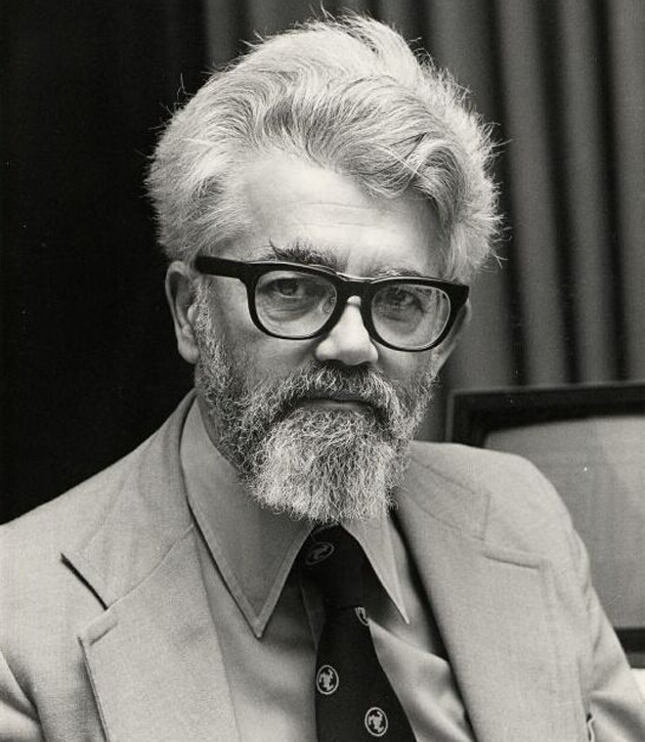
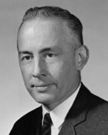
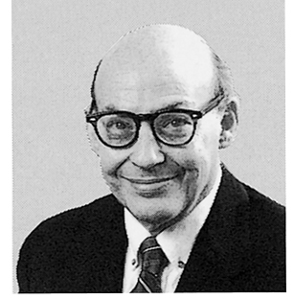
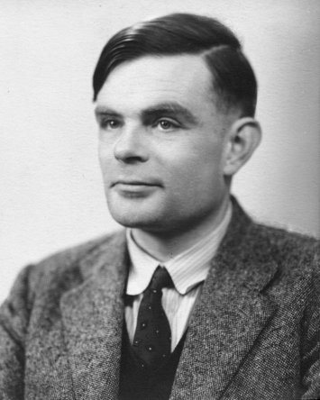
Fundación (Dartmouth College, 1956)
John McCarthy
Nathaniel Rochester
Marvin Lee Minsky
Claude Shannon
Alan Turing

Slide 8
Teoría de la computación
Teoría de la información
Procesamiento de lenguajes
Neurología
Inteligencia Artificial

Slide 9

Múltiples soluciones para múltiples problemas

Slide 10
¿Por qué es importante?

Slide 11
Telecomunicación
Neurología
Inteligencia Social
Economía
Psicología
Big-Data
Ingeniería
Inteligencia Artificial
Lenguajes
Medicina
Física
Biología
Lógica Computacional
Business
Matemática Aplicada

Slide 12
Críticas
“las máquinas son sólo máquinas”
“la Tecnología ha traído más problemas que soluciones”
“vivimos en una sociedad más deshumanizada”

Slide 13




~ 816 millones
~ 950 millones
+ 1 Billón
1,037,524,058
https://en.wikipedia.org/wiki/Demographics_of_the_world
http://www.reuters.com/article/2008/06/23/us-computers-statistics-idUSL2324525420080623

Slide 14
Aplicaciones

Slide 15
Conducción autónoma

Slide 16
Búsqueda y rescate
Exploración

Slide 17
Cirugía y Prótesis

Slide 18


Simulación de procesos biológicos
MeCoSim

Slide 19

Música
WolframTones

Slide 20
¿Cuál es el futuro?

Slide 21
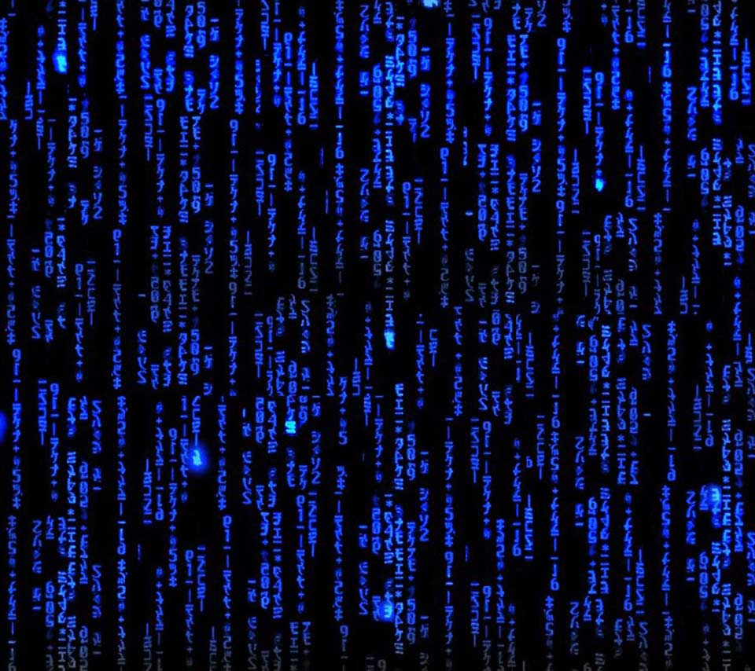

Slide 22
¿ ?

Slide 23
Referencias recomendadas
Stuart J. Russell and Peter Norvig. Artificial Intelligence: A Modern Approach (3rd. Edition).
MIT OpenCourseWare – Artificial Intelligence (Fall 2010).
http://ocw.mit.edu/courses/electrical-engineering-and-computer-science/6-034-artificial-intelligence-fall-2010/index.htm
Theodore Roszak – Cult of Information.
http://www.youtube.com/watch?v=Y4mzEvqsiuY
John McCarthy – Artificial Intelligence.
http://www.youtube.com/watch?v=Ozipf13jRr4
Philip Wadler – Faith, Evolution and Programming Languages.
https://www.youtube.com/watch?v=8frGknO8rIg

